Slide 1
矢口特別支援学校で たいせつにしている
や ぐち とく べつ し えん がっこう
４つのちから

Slide 2
４つのちから
１ あいさつの ちから
２ やくわりの ちから
３ そうじの ちから
４ ひとりつうがくの ちから

Slide 3
１ あいさつの ちから
おはようございます
こんにちは
いただきます
ごちそうさまでした
ありがとう
おねがいします
さようなら
ごめんなさい

Slide 4
いってきます
ただいま
いってらっしゃい
おかえりなさい
まいにち つづけて
「やくわりの ちから」を
どんどん つけて いきましょう

Slide 5
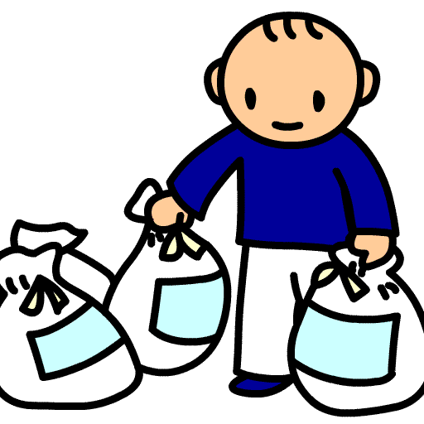
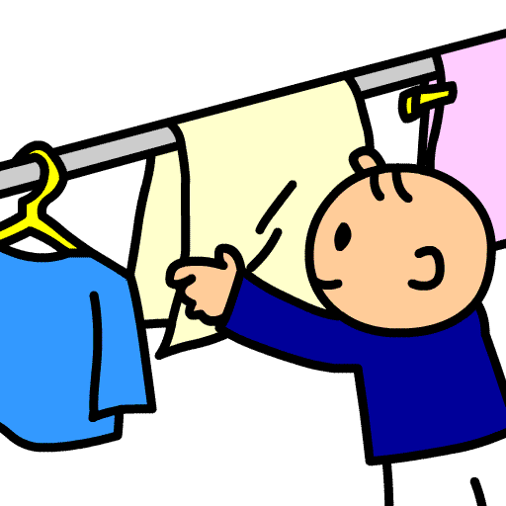
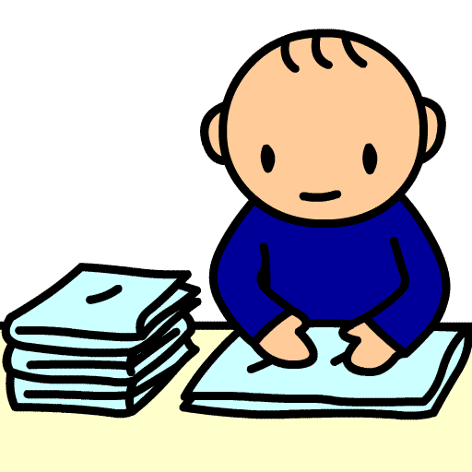
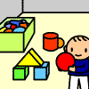
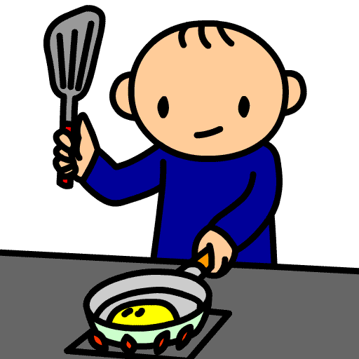
２ やくわりの ちから
ごみをすてる
かたづける
ふくをほす
ふくをたたむ
しかい
りょうり
つくえふき
きゅうしょくとうばん

Slide 6
できることから はじめましょう
まいにち つづけて
「やくわりの ちから」を
どんどん つけて いきましょう

Slide 7
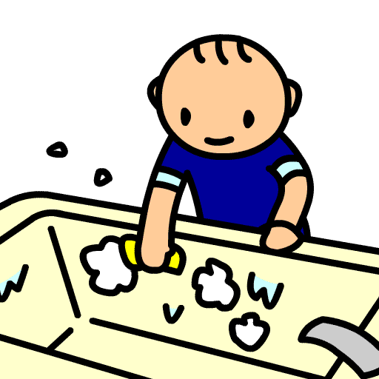
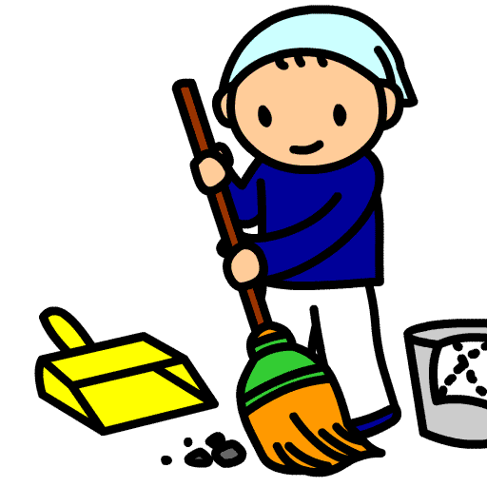
３ そうじの ちから
ごみをすてる
おふろそうじ
つくえふき
かたづけ
ほうき
ぞうきん
ちりとり
モップ

Slide 8
できることから はじめましょう
つかえるどうぐを ふやしましょう
まいにち つづけて
「そうじの ちから」を
どんどん つけて いきましょう

Slide 9
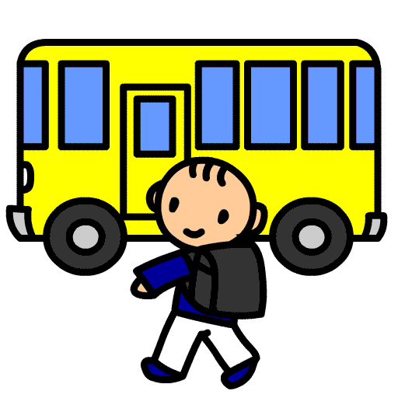
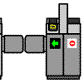
４ ひとりつうがくの ちから
てをつなぐ
シートベルトをしめる
しんごうをみる
てをあげてわたる
でんしゃにのる
かいさつをつかう
バスにのる
バスていをつかう

Slide 10
できることから はじめましょう
まいにち つづけて
「ひとりつうがくの ちから」を
どんどん つけて いきましょう

Slide 11
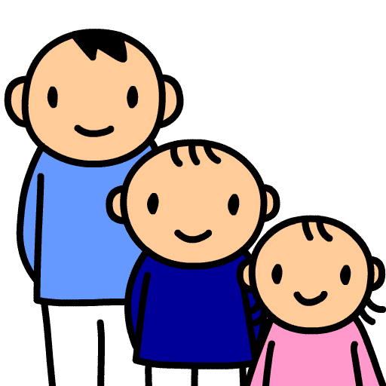
１ あいさつの ちから
２ やくわりの ちから
３ そうじの ちから
４ ひとりつうがく
のちから
「できることがふえると うれしい」
と みなさんの おもってもらえるように ４つのちからを たいせつにしていきます。

